Slide 1
Reconhecimento de Voz
Aluna: Cândida Rosa Paraizo
Professor: Hugo Magalhães
Curso: Especialização Lato Sensu Controle e Automação

Slide 2
Introdução
O reconhecimento de voz é uma tecnologia que permite que um sistema ou dispositivo capture, interprete e transcreva a fala humana em texto ou comandos executáveis. Este processo envolve várias etapas e componentes para transformar a voz em dados compreensíveis e utilizáveis por um computador.

Slide 3
Definição e conceito básico
Reconhecimento de voz é o processo de converter palavras faladas em texto utilizando algoritmos e modelos de aprendizado de máquina. Também conhecido como reconhecimento automático de fala (ASR - Automatic Speech Recognition), é uma subárea da inteligência artificial e processamento de linguagem natural.

Slide 4
Funcionamento
Captação de áudio - O microfone ou outro dispositivo de entrada de áudio capta a voz.
Pré-processamento (remoção de ruído, normalização) - O áudio capturado é limpo de ruídos e normalizado para garantir uma qualidade consistente.
Extração de Características - A partir do áudio, são extraídas características acústicas que representam os diferentes sons e padrões da fala.
Análise acústica - Modelos acústicos são usados para associar esses padrões a fonemas, as unidades básicas de som na linguagem falada.
Decodificação (modelos acústicos, lexicais e linguísticos) - Modelos lexicais e linguísticos ajudam a transformar a sequência de fonemas em palavras e frases compreensíveis, corrigindo erros potenciais e ajustando o contexto.
Saída de Texto ou Ação - O sistema produz a transcrição do discurso ou executa comandos conforme instruído.

Slide 5
Tecnologias e Algoritmos
Modelos Acústicos e Linguísticos - Utilizam métodos estatísticos e redes neurais profundas (DNNs) para interpretar e prever padrões de fala.
Redes Neurais- Redes Neurais Convolucionais (CNNs) e Redes Neurais Recorrentes (RNNs), incluindo Long Short-Term Memory (LSTM), são comuns para modelagem de sequência de áudio.
Algoritmos de Machine Learning - Usam grandes conjuntos de dados de fala para treinar modelos capazes de reconhecer e interpretar diferentes variações de voz e sotaques.

Slide 6
Aplicações
Assistentes Virtuais
Como Alexa, Google Assistant e Siri, que respondem a comandos de voz.
Transcrição Automática
Ferramentas para transcrição de reuniões, entrevistas e outros conteúdos de áudio.
Acessibilidade
Tecnologias para ajudar pessoas com deficiência, como comandos de voz para controle de dispositivos.
Segurança
Sistemas de autenticação baseados em voz para segurança adicional em dispositivos e serviços.

Slide 7
Desafios
Precisão em Ambientes Barulhentos
Melhorar o reconhecimento em condições de ruído e interferências acústicas.
Diversidade Linguística
Adaptar a tecnologia para diferentes línguas, dialetos e sotaques.
Privacidade
Garantir que a coleta e o armazenamento de dados de voz respeitem a privacidade dos usuários.

Slide 8
Futuro
O reconhecimento de voz continua a avançar, com melhorias na precisão, novas aplicações emergindo e uma maior integração com outras tecnologias de inteligência artificial e Internet das Coisas (IoT), prometendo transformar ainda mais a forma como interagimos com dispositivos e serviços digitais.

Slide 9
Proposta do projeto
Objetivo: criar aplicações, com reconhecimento de voz, que ajudem os usuários em tarefas do dia a dia, tanto no ambiente físico como virtual.
Justificativa: Ajudar pessoas com alguma dificuldade de locomoção ou com deficiência auditiva e visual a interagir melhor com o ambiente desconhecidos.

Slide 10
Ambiente Físico
Funcionalidades :
Acender/desligar lâmpada;
Ligar/desligar ventilador;
Interagir com aplicação;
Público –alvo : pessoas com dificuldade de locomoção e pessoas com deficiência visual;

Slide 11
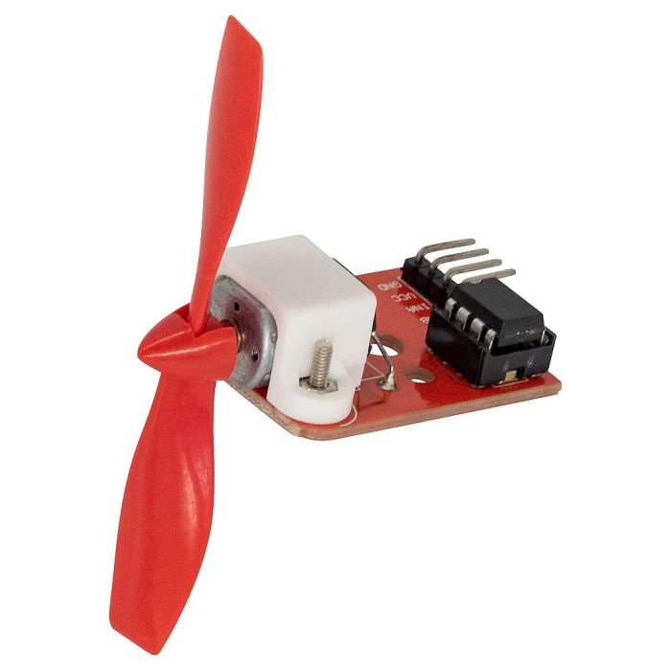
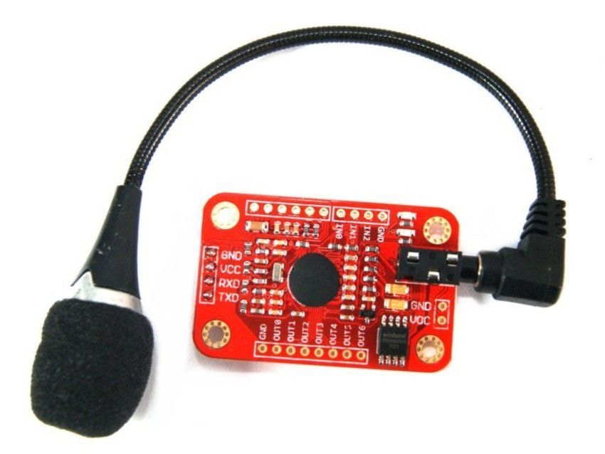
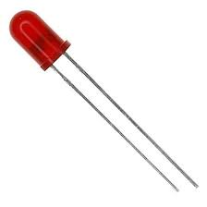
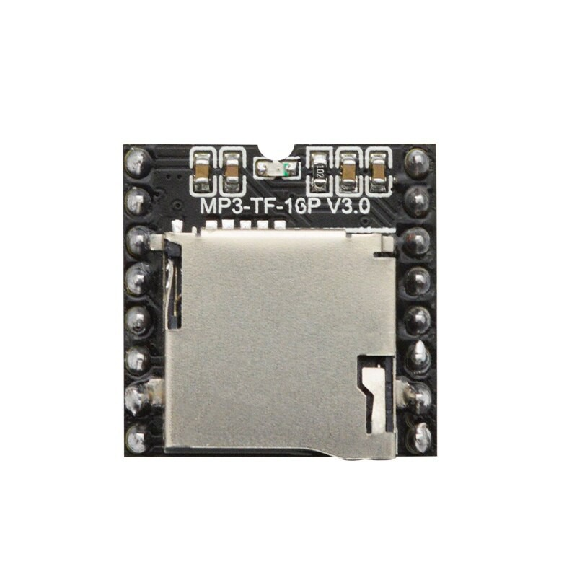
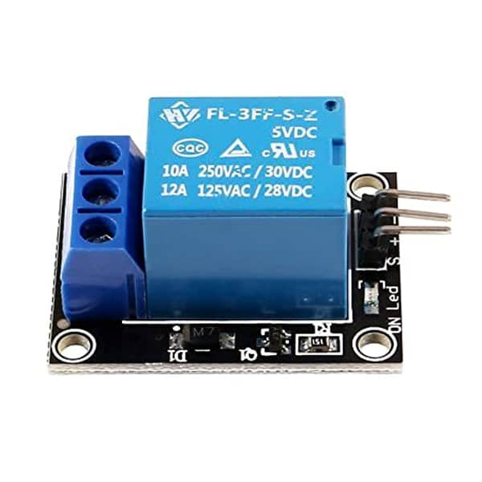
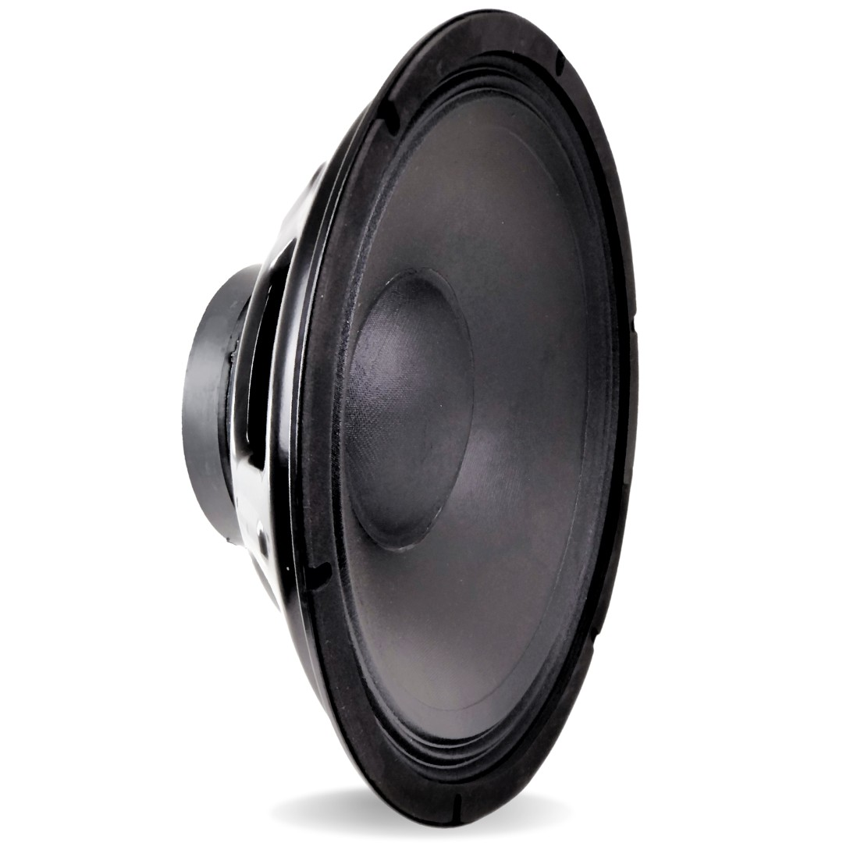
Componentes utilizados

Slide 12
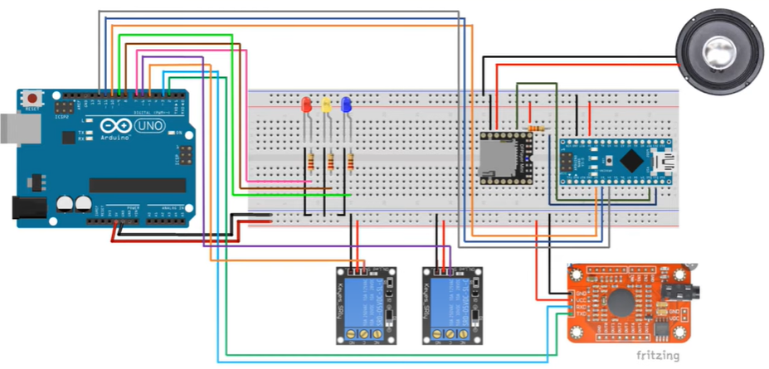
Montagem

Slide 13
Custo total
Componente | Preço
Arduino Uno | R$ 39,00
Arduino Nano | R$ 38,00
Relê | R$ 14,00
Modulo Reconhecimento de Voz | R$ 190,00
Modulo MP3 | R$ 18,00
Resistores | R$ 2,00
Leds | R$ 1,00
Alto Falante | R$ 20,00
Helice | R$ 40,00
Total | R$ 362,00

Slide 14
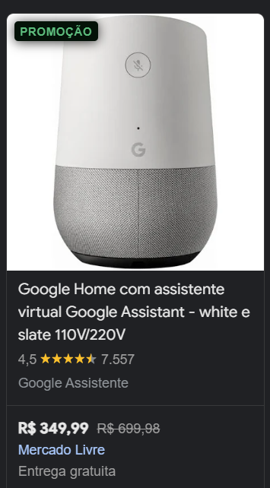
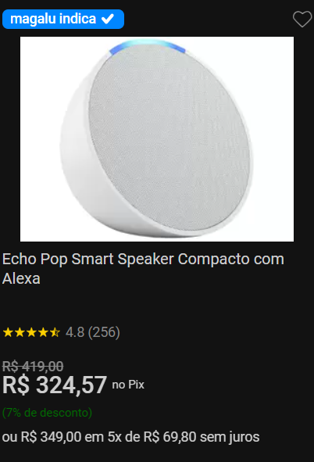
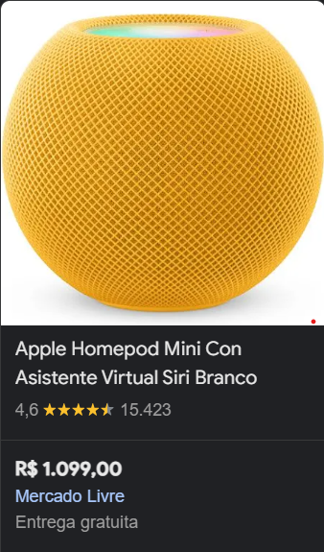
Comparação com produtos conceituados no mercado

Slide 15
Limitações
Gravação de 1,5s;
Permite 80 comandos gravados mas somente 7 ativos;
Tratamento de ruídos simples

Slide 16
Melhorias futuras
Interface de gravação não é muito interativa para usuários
Aumentar quantidade de comandos;
Aceitar comandos de mais de 1 voz;
Melhorar tratamento de ruídos;
Aumentar tempo de gravação
Baixar custo;

Slide 17
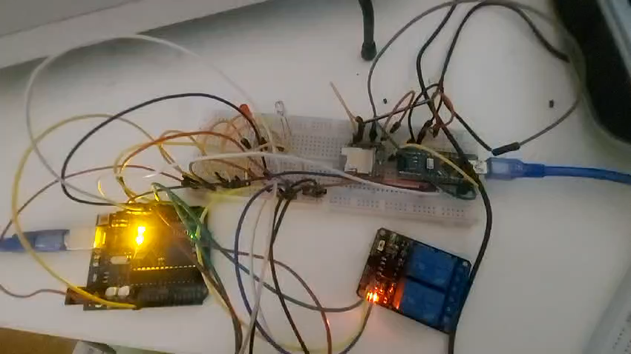
Demonstração

Slide 18
Ambiente Virtual
Funcionalidades :
Gravar áudio e salvar transcrição;
Obter transcrição de um música;
Abrir aplicativos do sistema operacional;
Público –alvo : pessoas com problemas de audição

Slide 19


Ferramentas utilizadas

Slide 20
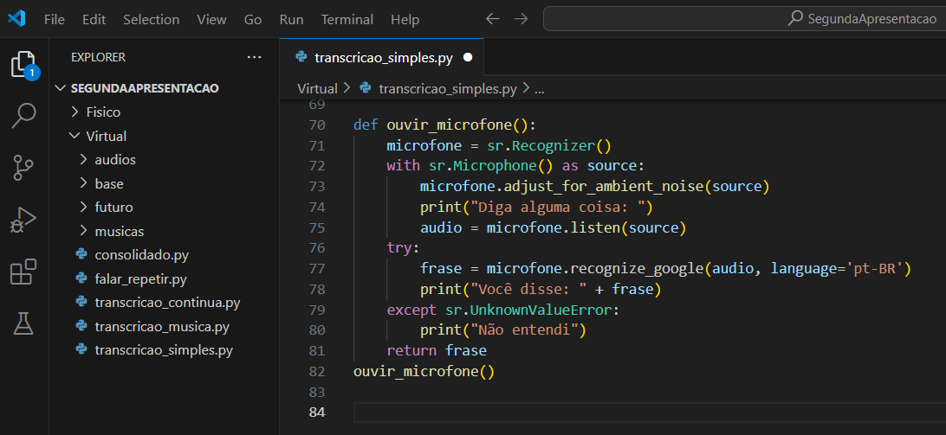
Código

Slide 21
Conclusão
Trabalhar com reconhecimento de voz, principalmente com componentes de baixo custo, é extremamente desafiador se não houver um bom tratamento de ruídos e um ambiente silencioso

Slide 22
Referências
JURAFSKY, Daniel; MARTIN, James H. Speech and Language Processing: An Introduction to Natural Language Processing, Computational Linguistics, and Speech Recognition. 3rd ed. Upper Saddle River, NJ: Prentice Hall, 2023.
RABINER, Lawrence R.; JUANG, Biing-Hwang. Fundamentals of Speech Recognition. Englewood Cliffs, NJ: Prentice Hall, 1993.
HUANG, Xuedong; BAKER, Janet; RISCHKE, Raj. A Historical Perspective of Speech Recognition. Communications of the ACM, v. 57, n. 1, p. 94-103, 2014.
BISHNU, Atal R. Automatic Speech Recognition. Proceedings of the IEEE, v. 64, n. 4, p. 532-556, 1976.
DAHL, George E. et al. Context-Dependent Pre-trained Deep Neural Networks for Large-Vocabulary Speech Recognition. IEEE Transactions on Audio, Speech, and Language Processing, v. 20, n. 1, p. 30-42, 2012.

Slide 23
Referências
Learning Tech. Arduino Voice Control. Disponível em: https://www.youtube.com/watch?v=dN_3L5ffZ4A. Acesso em: 13 jun. 2024.
John Tech. Advanced Arduino Projects. Disponível em: https://www.youtube.com/watch?v=6KwE5Vl02IM. Acesso em: 13 jun. 2024.
Maker Team. Arduino Voice Command Tutorial. Disponível em: https://www.youtube.com/watch?v=XmjY-cFbcqw. Acesso em: 13 jun. 2024.
DIY Gadgets. Voice Recognition with Arduino. Disponível em: https://www.youtube.com/watch?v=Kf-0HA05De4. Acesso em: 13 jun. 2024.

Slide 24
Referências
TINKER, Andy. Learning with Andy: Basic Arduino Projects. Disponível em: https://www.youtube.com/watch?v=8MxciRCMrFo. Acesso em: 1 jun. 2024.
SMITH, John. Advanced Arduino: Voice Command Control. Disponível em: https://www.youtube.com/watch?v=ZUAt5CG5IBg. Acesso em: 1 jun. 2024.
DOE, Jane. Arduino for Beginners: Getting Started. Disponível em: https://www.youtube.com/watch?v=KXnI5Y9lwvc. Acesso em: 1 jun. 2024.
Offline Arduino Voice Command Light ON/OFF Using HC-05 Bluetooth Module. ET Discover, 2023. Disponível em: https://www.etdiscover.in/2023/12/offline-arduino-voice-command-light-on.html. Acesso em: 1 jun. 2024.

Slide 25
Referências
Speech Recognition With an Arduino Nano. Instructables, 2023. Disponível em: https://www.instructables.com/Speech-Recognition-With-an-Arduino-Nano/. Acesso em: 13 jun. 2024.
Controlling Devices Using Voice Recognition Module and Arduino. Quartz Components, 2023. Disponível em: https://quartzcomponents.com/blogs/electronics-projects/controlling-devices-using-voice-recognition-module-and-arduino. Acesso em: 13 jun. 2024.
Projeto Reconhecimento de Voz Arduino. Usina Info, 2023. Disponível em: https://www.usinainfo.com.br/blog/projeto-reconhecimento-de-voz-arduino/. Acesso em: 13 jun. 2024.
Reconhecimento de Voz com a Biblioteca SpeechRecognition Python. Dados ao Cubo, 2023. Disponível em: https://dadosaocubo.com/reconhecimento-de-voz-com-a-biblioteca-speechrecognition-python/. Acesso em: 13 jun. 2024.

